Slide 1





TRƯỜNG TIỂU HỌC QUANG TRUNG
Nguyễn Thị Ái Quyên
Giáo viện : Phạm Thị Thúy
Notes:
Thiết kế: Hương Thảo – Zalo 0972.115.126. Các nick khác đều là giả mạo, ăn cắp chất xám

Slide 2

Nguyễn Thị Ái Quyên
Notes:
Thiết kế: Hương Thảo – Zalo 0972.115.126. Các nick khác đều là giả mạo, ăn cắp chất xám

Slide 3

Nguyễn Thị Ái Quyên
Notes:
Thiết kế: Hương Thảo – Zalo 0972.115.126. Các nick khác đều là giả mạo, ăn cắp chất xám

Slide 4








Hoạt động 3: Bảo tồn và giữ gìn giá trị Cố đô Huế

Slide 5
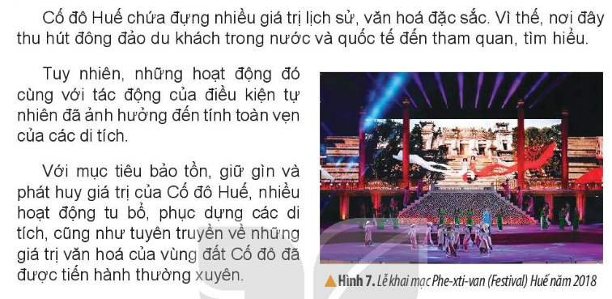
Đọc thông tin và quan sát hình 7, em hãy cho biết cần làm gì để bảo tồn và giữ gìn giá trị của Cố đô Huế?
Nguyễn Thị Ái Quyên

Slide 6


Hình ảnh mô tả hoạt động gì?
Hoạt động này có ý nghĩa như thế nào?
Nguyễn Thị Ái Quyên
Thảo luận nhóm
Em cần làm gì để bảo tồn và giữ gìn giá trị của Cố đô Huế?

Slide 7











Slide 8
Để bảo tồn và giữ gìn giá trị của Cố đô Huế, chúng ta cần:
Tu bổ, phục dựng các di tích;
Tuyên truyền về những giá trị văn hoá của vùng đất Cố đô;
Tích cực quảng bá những nét đẹp, giá trị văn hóa – lịch sử của Cố đô Huế tới du khách trong và ngoài nước.
Tuyên truyền, giáo dục để nâng cao ý thức trách nhiệm của người dân.
Nguyễn Thị Ái Quyên

Slide 9
Cố đô Huế được UNESCO ghi danh là Di sản văn hóa thế giới, là điểm tham quan của du khách trong nước và quốc tế. Di sản này không chỉ có giá trị về văn hóa mà còn đem lại những giá trị về kinh tế. Để giữ gìn và bảo tồn quần thể di tích Cố đô Huế, hằng năm cần có nhiều hoạt động tu bổ, phục dựng và tôn tạo di sản. Mỗi chúng ta cần có hành động cụ thể của mình, cần chung tay góp phần giữ gìn và phát huy giá trị của di sản này.
Nguyễn Thị Ái Quyên

Slide 10

Nguyễn Thị Ái Quyên
Notes:
Thiết kế: Hương Thảo – Zalo 0972.115.126. Các nick khác đều là giả mạo, ăn cắp chất xám

Slide 11
1. Vì sao Cố đô Huế là nơi thu hút nhiều khách du lịch?
Nguyễn Thị Ái Quyên
Notes:
Thiết kế: Hương Thảo – Zalo 0972.115.126. Các nick khác đều là giả mạo, ăn cắp chất xám

Slide 12

Cố đô Huế là nơi thu hút nhiều khách du lịch vì nơi đây có nhiều cảnh quan thiên nhiên đẹp (sông Hương, núi Ngự Bình,…) và nhiều công trình kiến trúc độc đáo (chùa Thiên Mụ, cổng Ngọ Môn, Hoàng thành, lăng Tự Đức,…)
Nguyễn Thị Ái Quyên
Notes:
Thiết kế: Hương Thảo – Zalo 0972.115.126. Các nick khác đều là giả mạo, ăn cắp chất xám

Slide 13
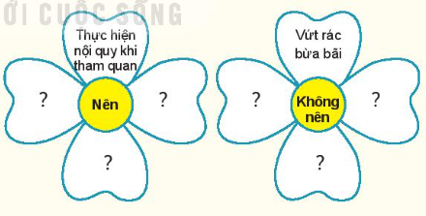
2. Hoàn thiện những nội dung (theo gợi ý dưới đây) vào vở về những việc nên làm hoặc không nên làm để bảo tồn và phát huy giá trị của Cố đô Huế.
Nguyễn Thị Ái Quyên

Slide 14

Thực hiện đúng nội quy khi tham quan di tích.
Vứt rác bừa bãi.
Tu bổ, phục dựng các di tích
Vi phạm nội quy khi tham quan.
Không nên
Nên
Nguyễn Thị Ái Quyên
Tuyên truyền, giáo dục để nâng cao ý thức trách nhiệm của người dân.
Viết/ vẽ bậy tại khu di tích
Tuyên truyền về những nét đẹp, giá trị văn hoá - lịch sử của vùng đất Cố đô;
Phá hoại cảnh quan tại khu di tích.

Slide 15

Nguyễn Thị Ái Quyên
Notes:
Thiết kế: Hương Thảo – Zalo 0972.115.126. Các nick khác đều là giả mạo, ăn cắp chất xám

